Slide 1



Séance de préparation classe virtuelle (Étudiants programmes AEC)
Formation continue et services aux entreprises
Équipe de soutien et d'accompagnement en formation à distance
Équipe de soutien et d’accompagnement
Formation à distance et technoédagogie
Fad.fcse@cegeptr.qc.ca

Slide 2

Des outils et des personnes pour t’aider
Notes:
Kim

Slide 3
Soutien FAD
pour les étudiants
Équipe FAD
Des techniciens
en FAD
sont là pour t’aider!
« Je ne suis pas capable de me connecter
au Moodle? »
« Je n’arrive pas à installer des logiciels
sur mon ordinateur? »
« Comment faire pour installer les logiciels
de la suite Office 365 sur mon ordinateur? »
« Je ne suis pas capable de faire fonctionner mon micro et ma caméra Web?»
« Mon enseignant utilise TEAMS pour me rencontrer individuellement. Je ne sais pas où trouver cette plateforme. »
Notes:
Alex

Slide 4
Comment et/quand?
Équipe FAD
Des techniciens
en FAD
sont là pour t’aider!
Lundi au jeudi de 8 h 30 à 20 h
et le vendredi de 8 h 30 à 17 h
Par courriel
fad.fcse@cegeptr.qc.ca
ou
Téléphone
819-698-0777
Notes:
Alex

Slide 5



Les plateformes
au collège
Notes:
ALEX :

Slide 6
Séance de préparation classe virtuelle (Étudiants programmes AEC)
Les plateformes
MOODLE
(Évaluer, enseigner, collaborer, etc.)
Moodle : Point central
de tous les cours du programme.
TEAMS
(Intérger dans Office 365.
Communiquer en clavardage
et rencontre individuelle.)
Omnivox
(MIO, LEA, etc.)
(Communications officielles, remise des notes finales, suivis des absences, etc. )
Équipe de soutien et d’accompagnement Formation continue et services aux entreprises
Fad.fcse@cegeptr.qc.ca

Slide 7
Où trouver ton courriel du collège?
(prenom.nom.xx@edu.cegeptr.qc.ca)
Connecte-toi au portail du CégepTr :
Clique ici pour une capsule vidéo
Notes:
ALEX : démonter ou et comment trouver son matricule et son courriel. Dans certains cas ce sera le courriel et dans d’autre ce sera le matricule.

Slide 8
MOODLE
Votre enseignant va utiliser Moodle pour :
Proposer un parcours pédagogique.
Enseigner de manière asynchrone (en différé).
Évaluer les apprentissages
(sommatif ou formatif).
Créer des forums de discussions.
Partager du matériel didactique.
Demander des devoirs ou des dépôts de travaux.
Partager différentes ressources (vidéos, site Web, lien vers la classe virtuelle, PDF, etc.).
Moodle est un environnement numérique d’apprentissage (ENA) accessible sur le Web qui associe la présentation
de contenus à un ensemble d’outils
de communication, d’interactivité et d’évaluation.
Équipe de soutien et d’accompagnement Formation continue et services aux entreprises
Fad.fcse@cegeptr.qc.ca

Slide 9
Préparation classe virtuelle
Accès à Moodle :
Lien vers la plateforme : https://fc-cegeptr.moodle.decclic.qc.ca/?
Ensemble, nous allons vérifier vos accès.
Capsule vidéo en référence : https://youtu.be/0QB8gup_Sf0
Équipe de soutien et d’accompagnement Formation continue et services aux entreprises
Fad.fcse@cegeptr.qc.ca

Slide 10

Office 365 (Microsoft) offre un ensemble d’applications en ligne, comprenant un espace de stockage dans le Cloud.
Tu utiliseras les applications de Office 365 pour :
Déposer, conserver et partager des fichiers.
Communiquer et collaborer virtuellement.
Travailler des documents (Ex. Word, Excel, PowerPoint, etc.).
Écouter des vidéos partager par ton enseignant (Ex. Stream).
Notes:
Alex

Slide 11
Comment ? :
Courriel (prenom.nom.xx@edu.cegeptr.qc.ca)
Où ? : www.cegeptr.qc.ca
Clique ici pour une capsule vidéo.
Lien vers la procédure pour installer les applications Office 365 sur ton ordinateur personnel.
Notes:
ALEX : Montrer comment se connecter à TEAMS

Slide 12










Introduction à TEAMS pour l’administration
Les applications de Office 365
Teams
One Drive
Outlook
Stream
Forms
Excel
OneNote
Word
PowerPoint
Notes:
Alex : ton enseignant est bien placé pour t’expliquer dans quel contexte il ou tu utiliseras ces outils

Slide 13
Environnement collaboratif qui regroupe tous les outils de la suite Office 365 disponible au collège.
Ton enseignant peut utiliser TEAMS pour :
Déposer et partager des fichiers.
Assister un étudiant à distance.
Clavarder en privé ou en groupe
sur des sujets précis.
Faire travailler les étudiants en équipe
en dehors de la salle de classe.
Rencontrer des étudiants individuellement.
Évaluer ou assigner un devoir.
Notes:
Alex

Slide 14
Comment ? :
Courriel (prenom.nom.xx@edu.cegeptr.qc.ca)
Où ? : www.cegeptr.qc.ca
Capsules vidéo :
Comment se connecter sur TEAMS
Comment joindre un cours
Notes:
ALEX : Montrer comment se connecter à TEAMS

Slide 15
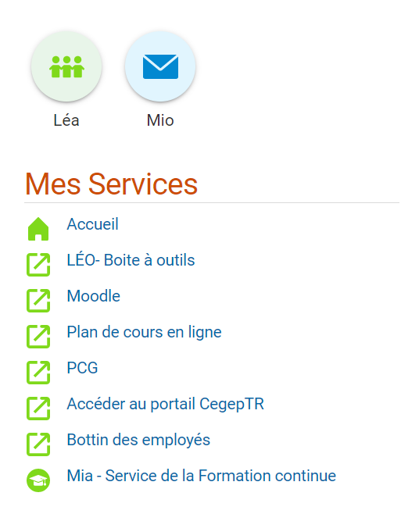
La plateforme Omnivox permet de centraliser
tous les services informatisés disponibles au collège.
Elle facilite la diffusion d'information au sein
du collège.
Ton enseignant peut utiliser Omnivox pour :
Partager toutes les informations en lien
avec ton cours.
Utiliser LÉA pour demander des devoirs
ou des évaluations.
Communiquer par MIO.
Partager des documents relatifs
à ton cheminement scolaire.
Partager les résultats des évaluations.
Déposer un plan de cours.
Notes:
Alex

Slide 16
Comment ? : Matricule
Où ? : www.cegeptr.qc.ca
Lien vers la procédure
d’accès à Omnivox
Notes:
ALEX : Montrer comment se connecter à Omnivox et LÉA
Montrer comment accéder à la communauté Orientation

Slide 17

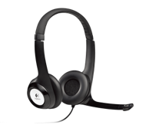

Préparation classe virtuelle
Ensemble nous testerons….
Votre micro-casque.
Votre caméra Web.
Votre partage d’écran
Équipe de soutien et d’accompagnement Formation continue et services aux entreprises
Fad.fcse@cegeptr.qc.ca

Slide 18
Aide-mémoire
Plateforme | Nom d’utilisateur | Mot de passe | À l’aide?
Moodle | Reçu par courriel de la FAD | Mot de passe reçu par courriel de la FAD | Courriel équipe soutien FAD Ou 819-698-0777
Omnivox | Matricule | Mot de passe choisi | Registraire
Portail Cégep | Matricule | Mot de passe choisi | Registraire
Office 365 (Teams, OneDrive, Word, Excel, PowerPoint, etc.) | Courriel du Cégep | Mot de passe du courriel | Registraire
 |  |  | Registraire
 |  |  | Registraire

Slide 19

Si vous avez besoin de support,
n’hésitez pas à communiquer avec nous :
Fad.fcse@cegeptr.qc.ca
ou 819-698-0777

